Slide 1

WEB ERP
TEAM KINGDOM
정 우 준(리더)
최 지 혁
조 경 근
성 명 제
최 광 성
김 은 지
서 철 민
장 순 웅
이 재 원
박 상 용

Slide 2
`
개발 대상 및 인원
1
개발 일정 및 환경
2
ERP 프로그램 소개
3
DB 및 다이어그램
목차
4
업무 FLOW CHART
5
시연 동영상
6
기 대 효 과
7
개 선 사 항
8
WER ERP Project

Slide 3
`
개발 대상 및 인원
1
WER ERP Project

Slide 4
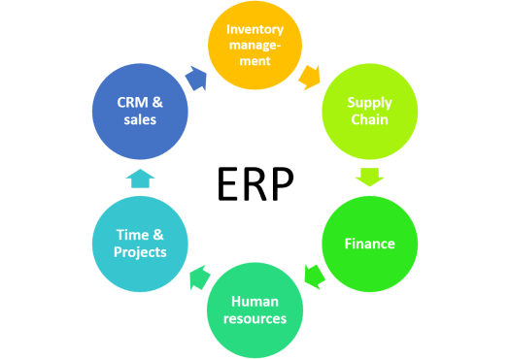
개발 대상 및 인원
1
ERP 란?
• 전사적 자원 계획 (Enterprise Resource Planning) 시스템은 경영 정보 시스템(MIS)의 한 종류
• 기업의 자원의 효율적인 활용과 경영 효율화를 위해서 생산, 재고, 회계, 인사 등 기업 활동 전반을 통합적으로 관리
• 기업 내부 자원 뿐만 아니라 공급사슬과 유통망, 고객까지 연결

Slide 5

개발 대상 및 인원
1
개발 목적
• 우리 킹덤 컴퓨터는 회사 운영에 필요한 생산, 물류, 영업에 관해 도움을 줄 수 있는 ERP 프로그램을 자체적으로 제작하기로 결정
• Window 기반 어플리케이션이 아닌 WEB 을 기반으로 하여 인터넷을 이용하여 언제 어디서든 편하게 사용할 수 있는 ERP 프로그램을 지향
• 회사 내부에 ERP 프로그램을 사용하여 등록된 Data를 기반으로 하여 판매수주등록 부터 판매 처리에 이르는 광범위한 프로세스를 목표

Slide 6
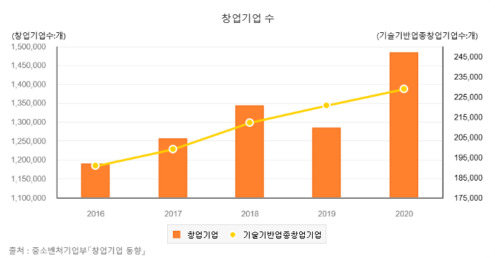
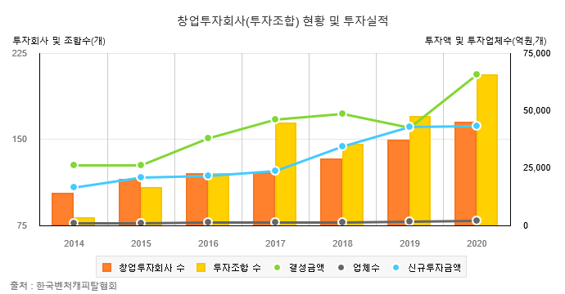
개발 대상 및 인원
1
개발 목적
• 2019년 잠시 주춤 하긴 하였으나 최근 창업기업과 창업투자는 점점
늘어 나는 추세
• 우리 기업용으로 만든 프로그램이지만 상용화 한다면 창업기업이나
기존 기업들에게 어필한다면 매력적인 시장으로 분석됨

Slide 7
개발 대상 및 인원
1
개발 분담 프로세스
본격적인 개발 전
UI 개발팀과 DB 개발팀으로 팀을 분할
먼저 UI 개발과 DB 개발을 동시에 진행한 후 본격적인 개발
Phase를 1,2,3 으로 나누어 각자의 목표를 명확히 설정
예외처리, 문서화,
로그인구현 팀으로 다시 팀을 나눠 업무 분담
담당 화면 및 기능
개발 중에도 UI, DB 변경사항을 신속히 전달 및 수정
Phase 마다 Buffer를 두어 팀원 간의 실력차이, 예외 상황 미리 고려

Slide 8
개발 대상 및 인원
1
개발 분담
팀 원
개발초기
개발중기
개발말기
정 우 준 (리더)
최 지 혁
조 경 근
성 명 제
최 광 성
김 은 지
서 철 민
장 순 웅
이 재 원
박 상 용
UI 설계,개발 및 지휘
DB 설계,개발 및 지휘
UI 설계,개발
UI 설계,개발
DB 설계,개발
DB 설계,개발
DB 설계,개발
DB 설계,개발
UI 설계,개발
업무 분석
담당 화면,기능 구현
담당 화면,기능 구현
담당 화면,기능 구현
담당 화면,기능 구현
담당 화면,기능 구현
담당 화면,기능 구현
담당 화면,기능 구현
담당 화면,기능 구현
담당 화면,기능 구현
업무 분석
로그인 구현
예외 처리
로그인 구현
로그인 구현
예외 처리
문서 작업
예외 처리
예외 처리
문서 작업

Slide 9
`
개발 일정 및 환경
2
WER ERP Project

Slide 10
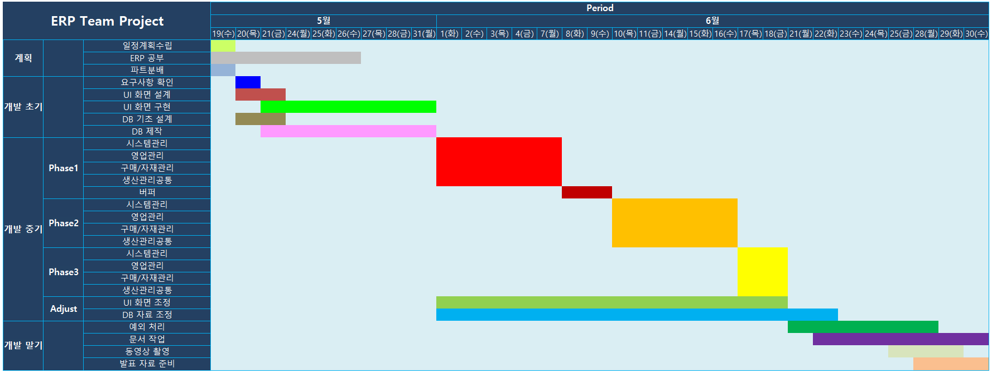
개발 일정 및 환경
2
Gantt Chart

Slide 11
개발 일정 및 환경
2
일정 소화 시 특이 사항
참고한 ERP 프로그램인 아이큐브에서 필요 없는 부분을 추려 내는 작업 선행
ERP를 처음 접해본 경우가 대부분 이라 선행 학습이 필요했음
DataBase가 방대하게 구성되어 있어 설계시 신중을 필요로 했음
UI와 DB의 수정이 빈번하여 주의를 요하였음

Slide 12
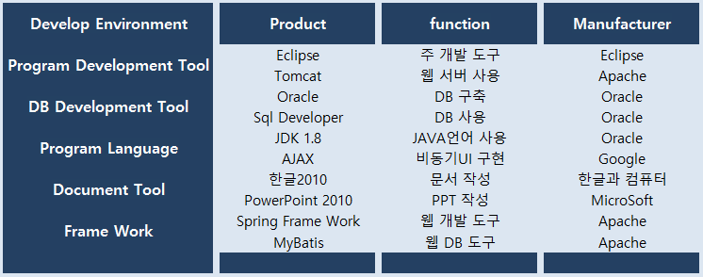
개발 일정 및 환경
2
개발 환경

Slide 13
개발 일정 및 환경
2
개발 환경 특이 사항
깃 허브 사용시 처음에 브랜치를 하나만 두어 사용하여 merge시 문제가 가끔 발생
깃 허브를 사용하기로 하여 팀원 중 한명이 선행 학습 후 팀원들에게 사용법 배포
이 후 브랜치를 각 분담 파트별로 나누고 커밋을 자주하여 이 문제를 해결
결과적으로 깃 허브를 사용함으로써 팀프로젝트 능률을 향상 시킬 수 있었음

Slide 14
`
ERP 프로그램 소개
3
WER ERP Project

Slide 15
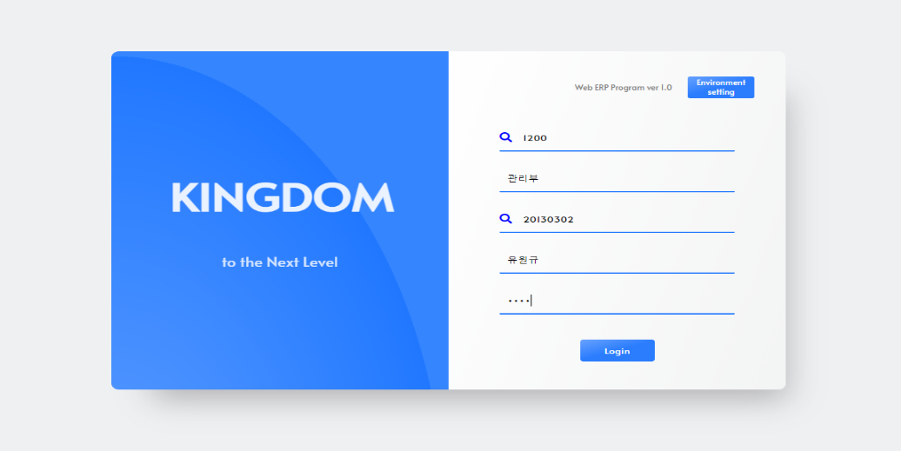
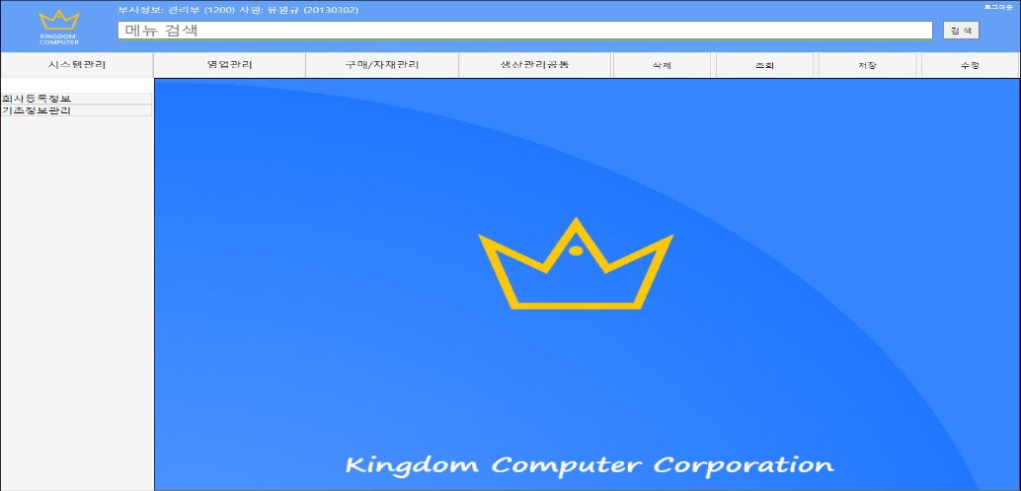
ERP 프로그램 소개
3
로그인 및 메인 화면
로그인은 돋보기 아이콘을 누르면 나오는 팝업을 이용하여 부서와 부서내의 사원을 검색하여 로그인 가능
메인 화면은 사무용으로 적합하게 오래봐도 질리지 않도록 최대한 심플하게 구성했으며 상단메뉴, 왼쪽사이드 메뉴,
그리고 나머지 작업용 화면으로 구성

Slide 16
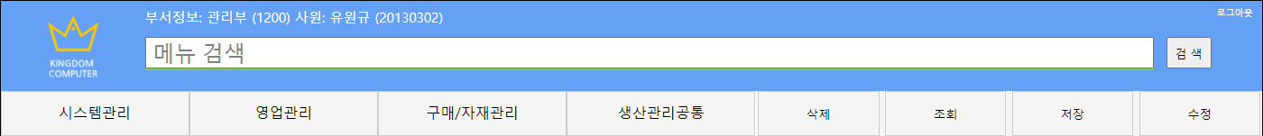
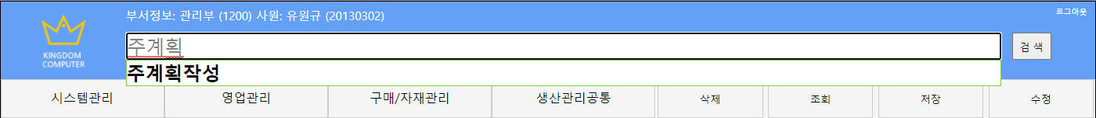
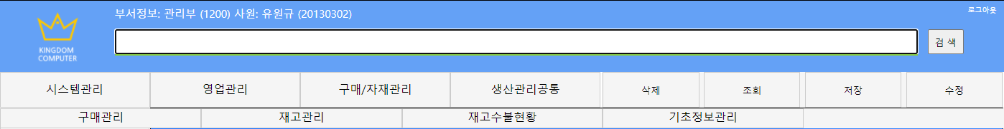
ERP 프로그램 소개
3
메인 화면 상단
회사로고와 로그인사원의 정보, 로그아웃 버튼이 있으며, 검색bar, 프로그램의 대분류 UI, 공통 기능 버튼 4개가 있음
검색bar 에서는 원하는 메뉴를 검색하면 타이핑 도중 원하는 메뉴가 검색되고 검색을 누르면 페이지로 바로 이동함
4가지 대분류인 시스템관리, 영업관리, 구매/자재관리, 생산관리공통에 커서를 올리면 중분류 메뉴가 나타남

Slide 17
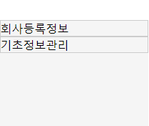
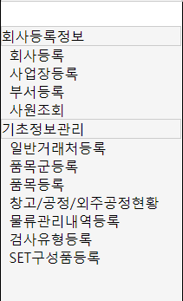
ERP 프로그램 소개
3
메인 화면 왼쪽 사이드
왼쪽 사이드 메뉴에는 중분류의 메뉴정보가 보여짐
중분류의 메뉴정보를 클릭하면 소분류의 메뉴정보가 나타나고 원하는 메뉴를 클릭하면 해당 페이지로 이동 함

Slide 18
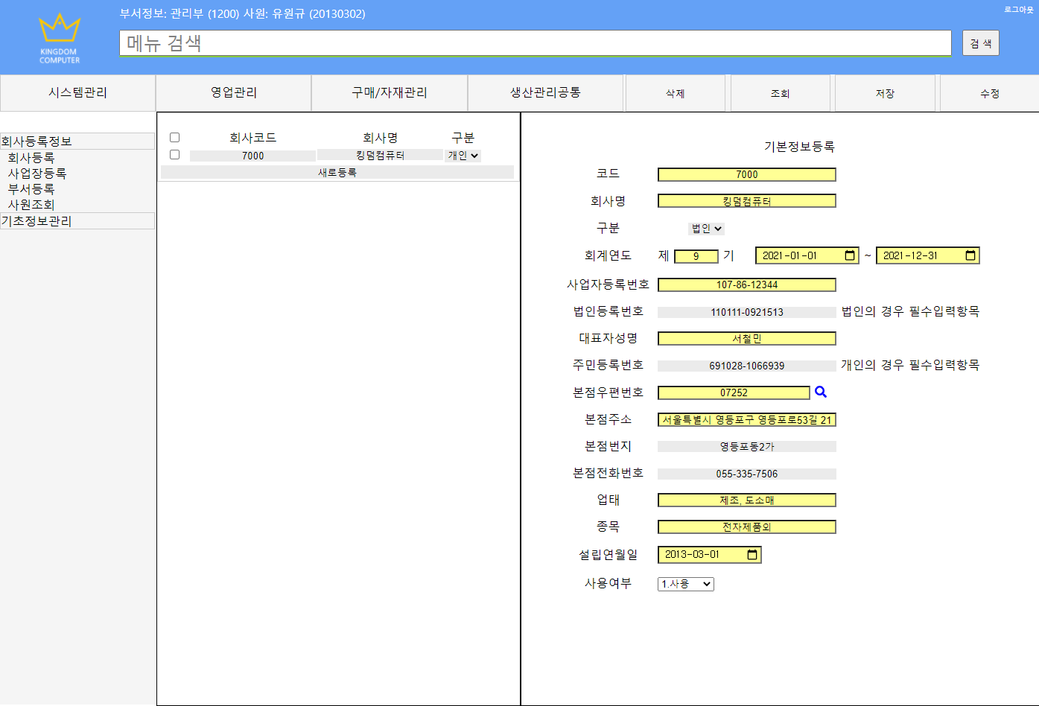
ERP 프로그램 소개
3
시스템관리
시스템관리는 회사운영에 필요한 필수 정보들을 등록하는 것이 주요 기능
회사등록정보
기초정보관리
• 회사등록
• 사업장등록
• 부서등록
• 사원조회
• 일반거래처등록
• 품목군등록
• 품목등록
• 창고/공정/
외주공정현황
• 물류관리내역등록
• 검사유형등록
• SET구성품 등록

Slide 19
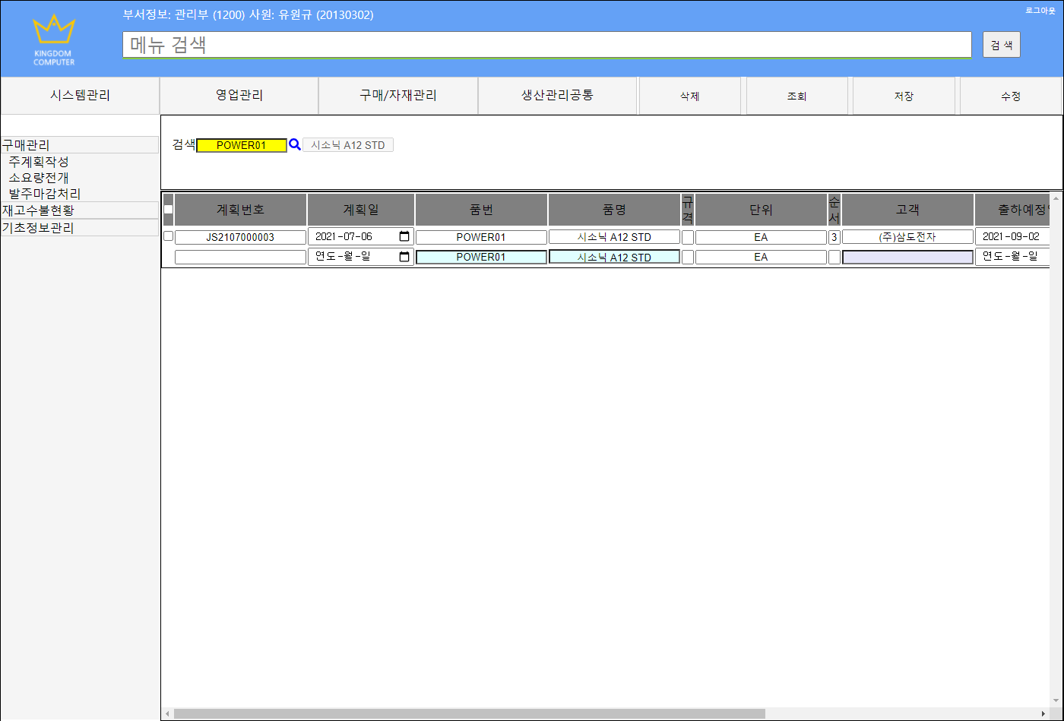
ERP 프로그램 소개
3
구매/자재관리
구매/자재관리는 부품의 발주, 재고관리, 품목의 단가 조정 등이 주요 기능
구매관리
재고수불현황
기초정보관리
• 주계획작성
• 소요량전개
• 발주마감처리
• 현재고현황
(재고)
• 현재고현황
(완제품)
• 품목단가등록

Slide 20
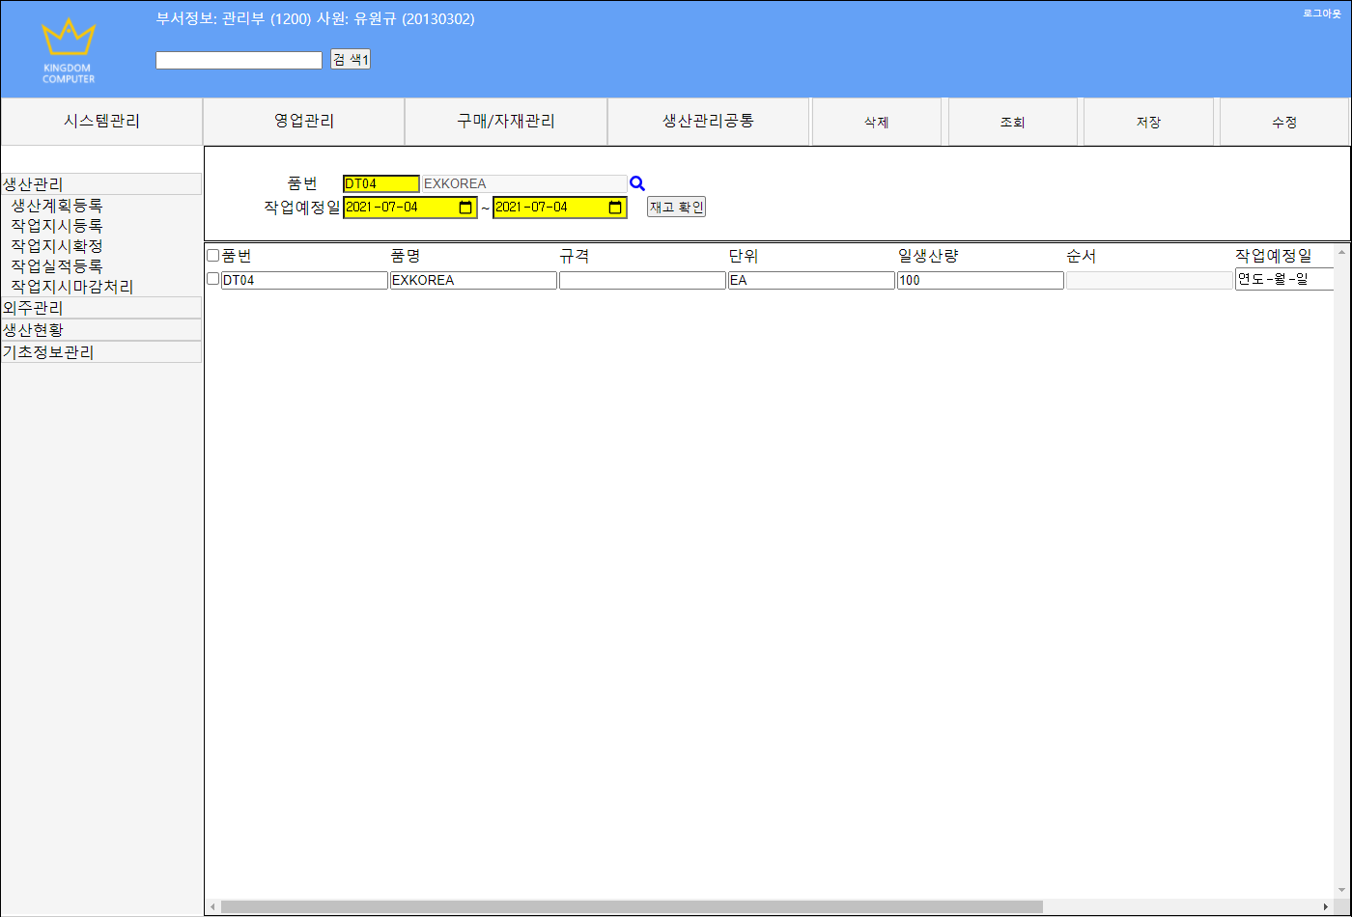
ERP 프로그램 소개
3
구매/자재관리
생산관리는 생산,작업에 관한 프로세스와 외주관리, 생산현황, BOM 프로세스관리가 주 기능
생산관리
외주관리
생산현황
기초정보관리
• 생산계획등록
• 작업지시등록
• 작업지시확정
• 작업실적등록
• 외주발주등록
• 외주발주확정
• 외주실적등록
• 외주마감
• 현재공현황
• BOM등록
• BOM정전개
• BOM역전개
• 외주단가등록
• 불량유형등록

Slide 21
`
DB 및 다이어그램
4
WER ERP Project

Slide 22
3. DB 테이블 및 다이어그램
DB 테이블 – 회사 등록
테이블 이름 |  | SM_CRI_Com_Reg
설명 |  | 회사등록
COLUMN_ID | Name | Type(Length) | Index | NULLABLE | DATA_DEFAULT | 설명
1 | 회사코드 Company_Code | varchar2(12) | PK | not null | null
2 | 회사명 Company_Name | varchar2(50) | UK | not null | null
3 | 구분 Sortation | varchar2(10) |  | not null | null
4 | 회계연도_기수 Fiscal_Year_Number | varchar2(3) |  | not null | null
5 | 회계연도_날짜 Fiscal_Year_Date | date |  | not null | null
6 | 사업자등록번호 Company_Registration_Number | varchar2(13) | UK | not null | null
7 | 법인등록번호 Corporate_Registration_Number | varchar2(15) | UK | null | null
8 | 대표자성명 Representatives_Name | varchar2(50) |  | not null | null
9 | 주민등록번호 Resident_Registration_Number | varchar2(15) | UK | null | null
10 | 본점우편번호 Main_Store_Postal_Code | varchar2(5) | FK | not null | null
11 | 본점 주소 Main_Store_Address | varchar2(60) |  | not null | null
12 | 본점번지 Main_Branch_Number | varchar2(60) |  | null | null
13 | 본점전화번호 Main_Store_Tel | varchar2(13) |  | null | null
14 | 업태 Upstate | varchar2(20) |  | not null | null
15 | 종목 Industry | varchar2(20) |  | not null | null
16 | 설립연월일 Date_Of_Establishment | date |  | null | null
17 | 사용여부 Whether_To _Use_Status | varchar2(10) |  | null | 1. 사용
WER ERP

Slide 23
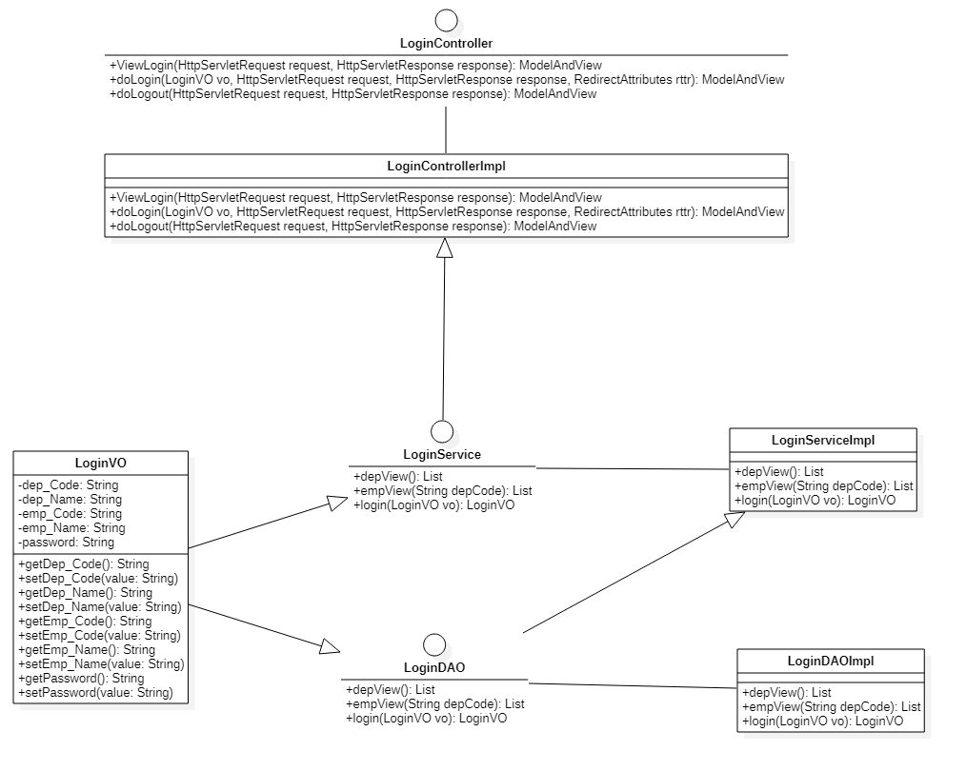
3. DB 테이블 및 다이어그램
클래스 다이어그램 - 로그인
WER ERP

Slide 24
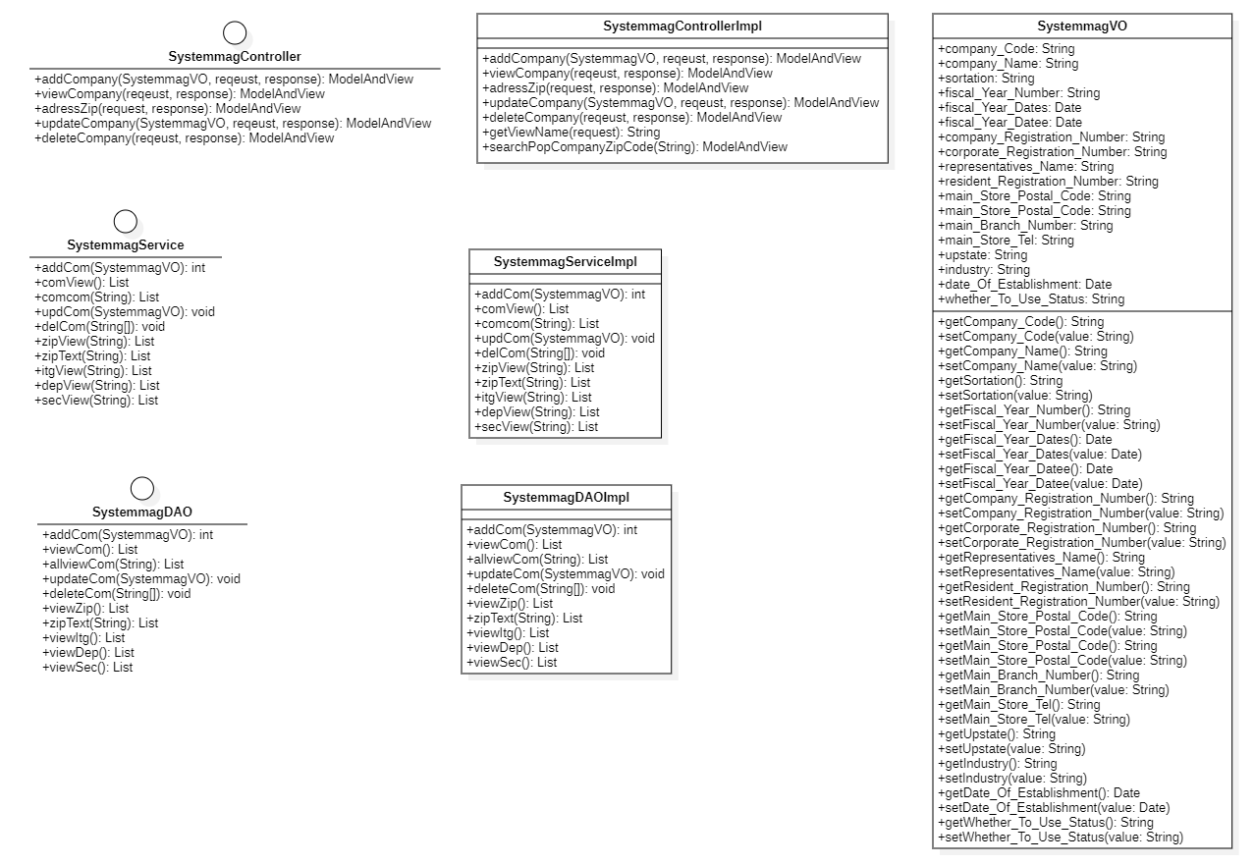
3. DB 테이블 및 다이어그램
클래스 다이어그램 - 시스템
WER ERP

Slide 25
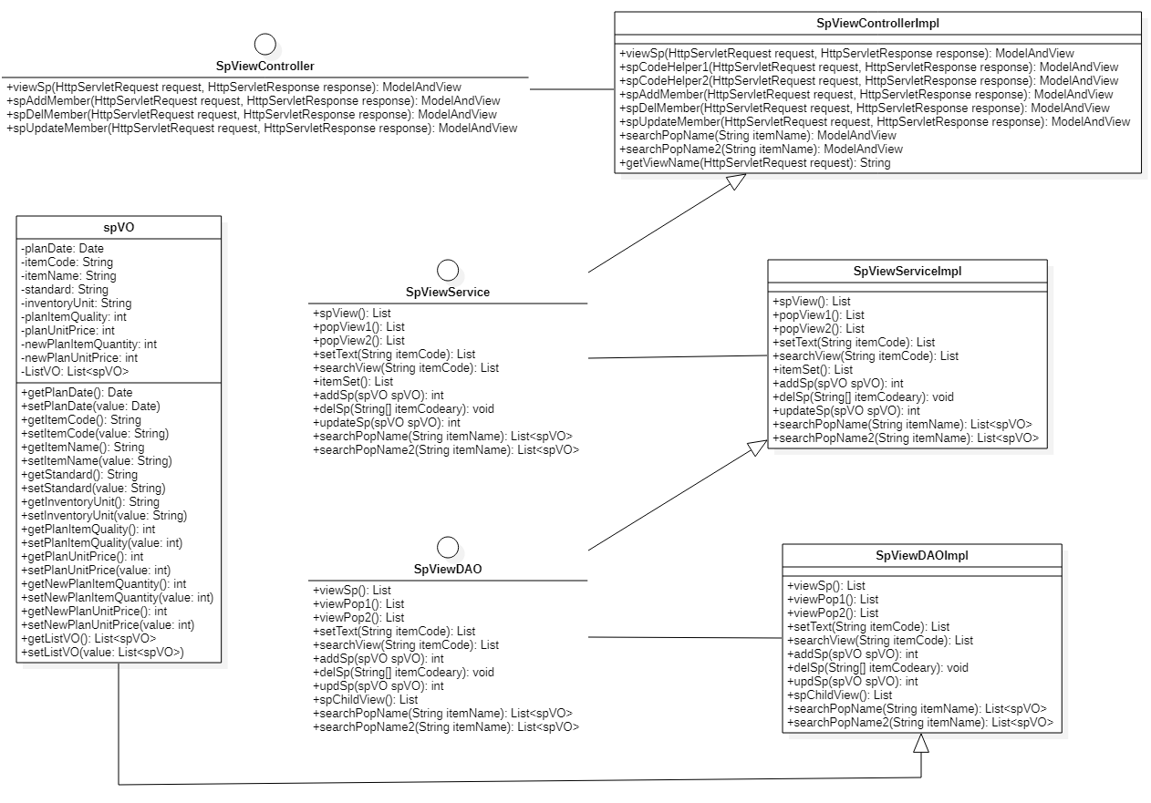
3. DB 테이블 및 다이어그램
클래스 다이어그램 - 영업
WER ERP

Slide 26
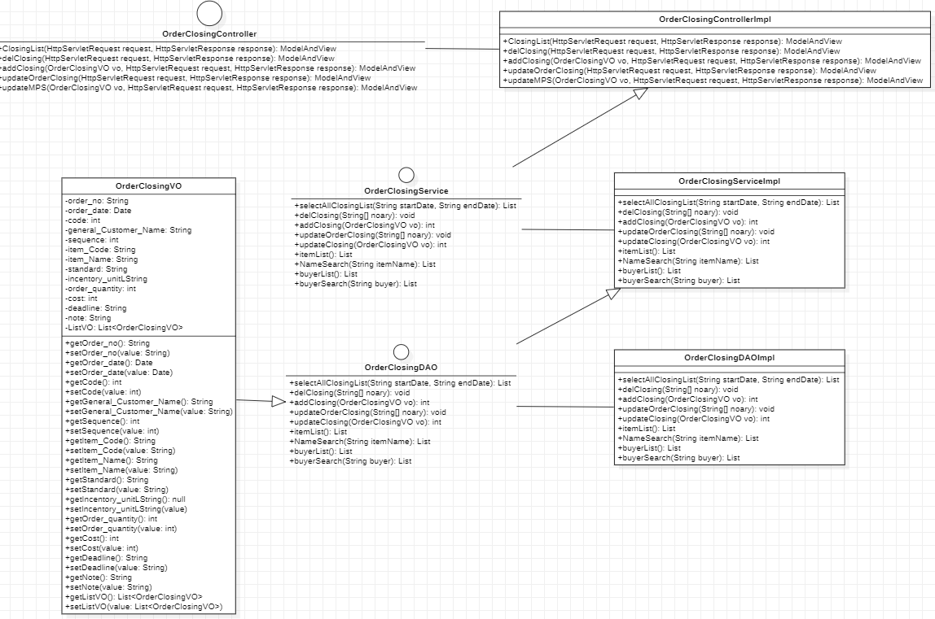
3. DB 테이블 및 다이어그램
클래스 다이어그램 - 발주마감
WER ERP

Slide 27
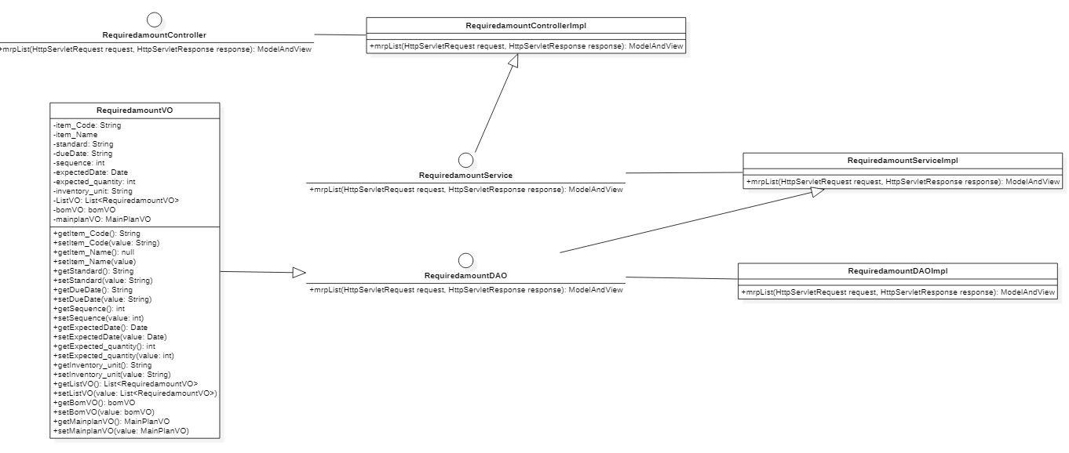
3. DB 테이블 및 다이어그램
클래스 다이어그램 - 소요량전개
WER ERP

Slide 28
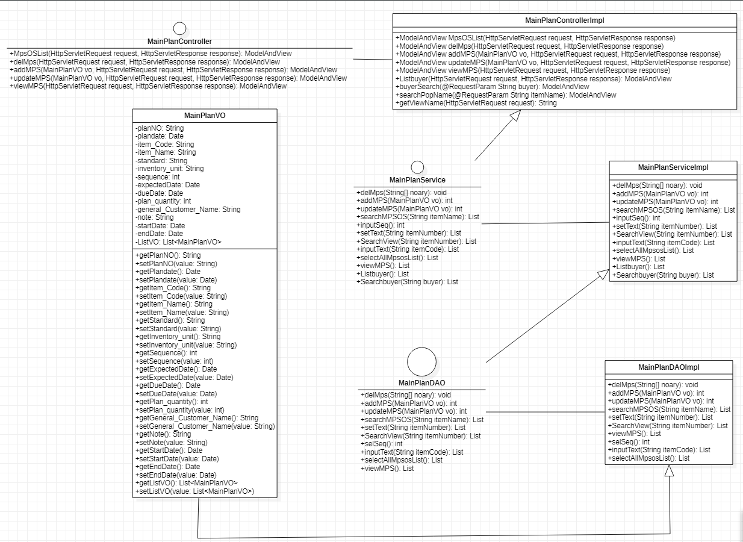
3. DB 테이블 및 다이어그램
클래스 다이어그램 - 주계획
WER ERP

Slide 29
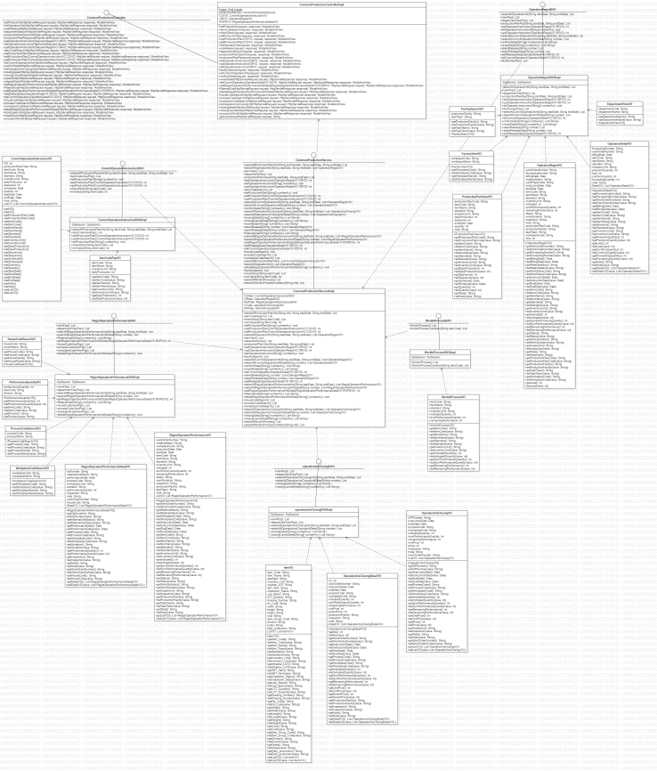
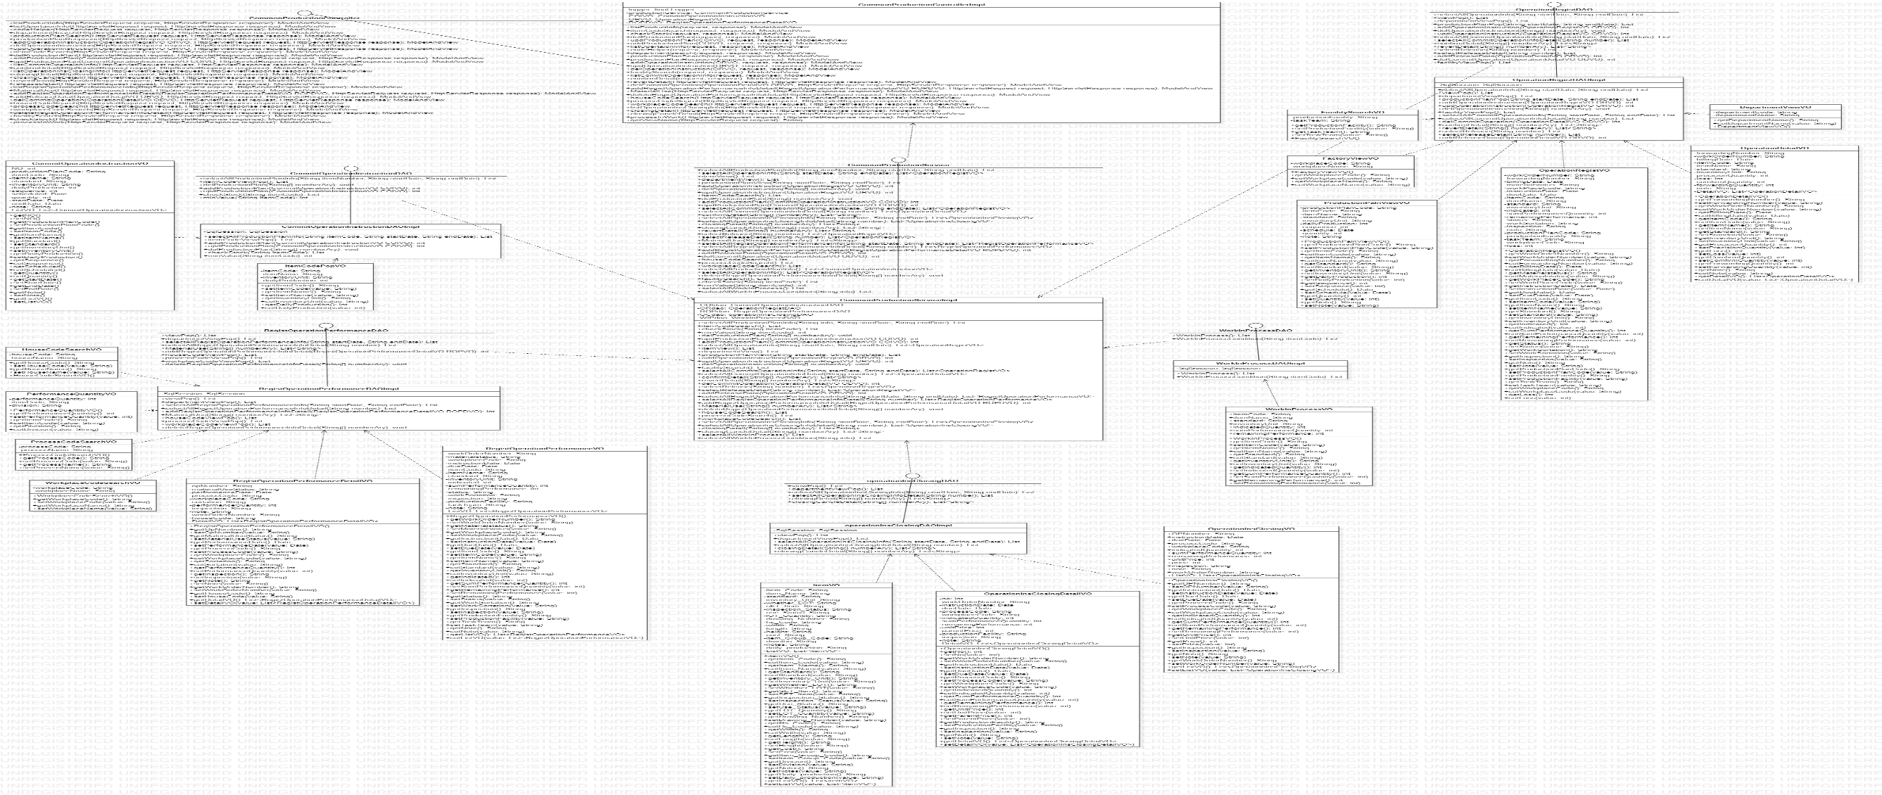
3. DB 테이블 및 다이어그램
클래스 다이어그램 - 생산
WER ERP

Slide 30
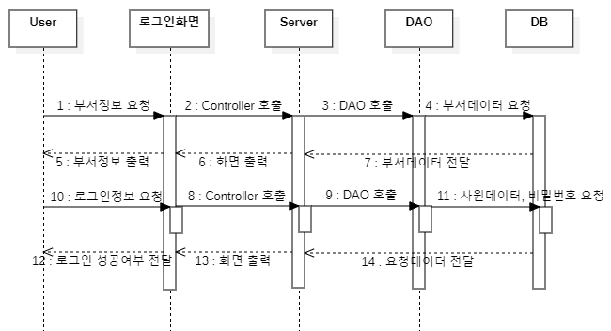
3. DB 테이블 및 다이어그램
시퀀스 다이어그램 - 로그인
WER ERP

Slide 31
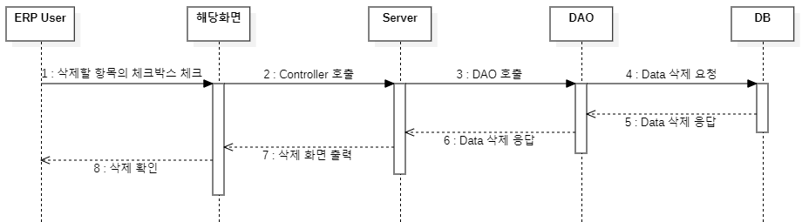
3. DB 테이블 및 다이어그램
시퀀스 다이어그램 - 삭제
WER ERP

Slide 32
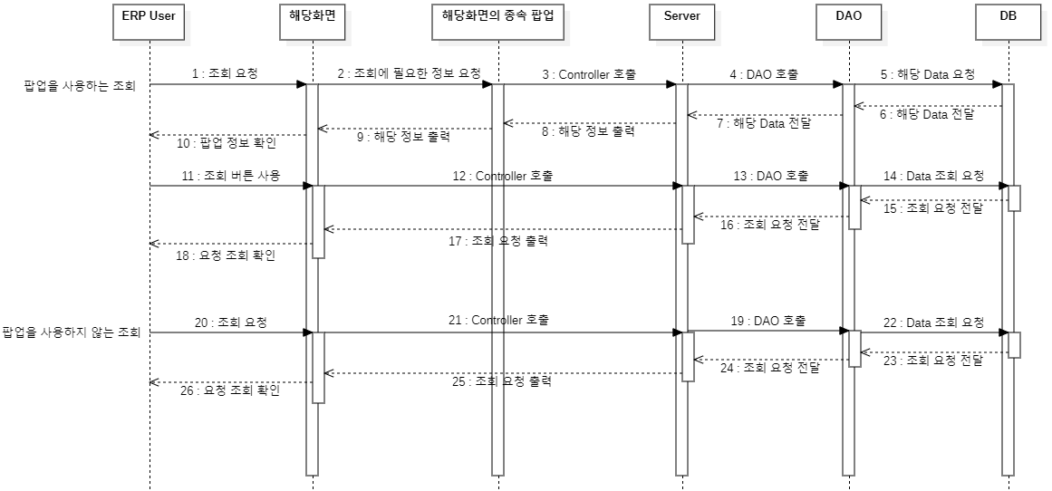
3. DB 테이블 및 다이어그램
시퀀스 다이어그램 - 조회
WER ERP

Slide 33
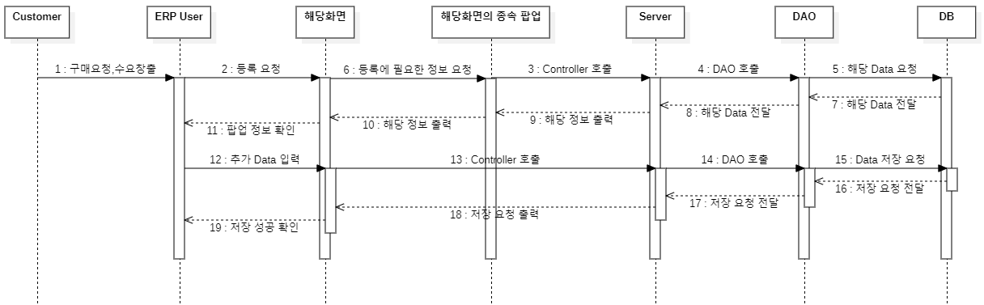
3. DB 테이블 및 다이어그램
시퀀스 다이어그램 - 저장
WER ERP

Slide 34
`
업무 FLOW CHART
5
WER ERP Project

Slide 35
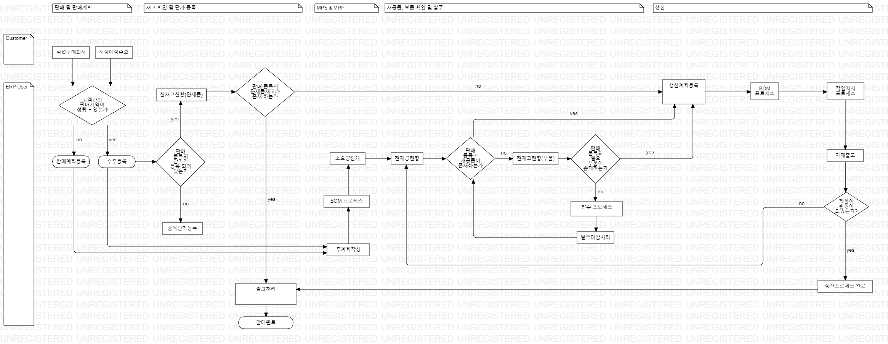
업무 FLOW CHART
5

Slide 36
`
시연 동영상
6
WER ERP Project

Slide 37
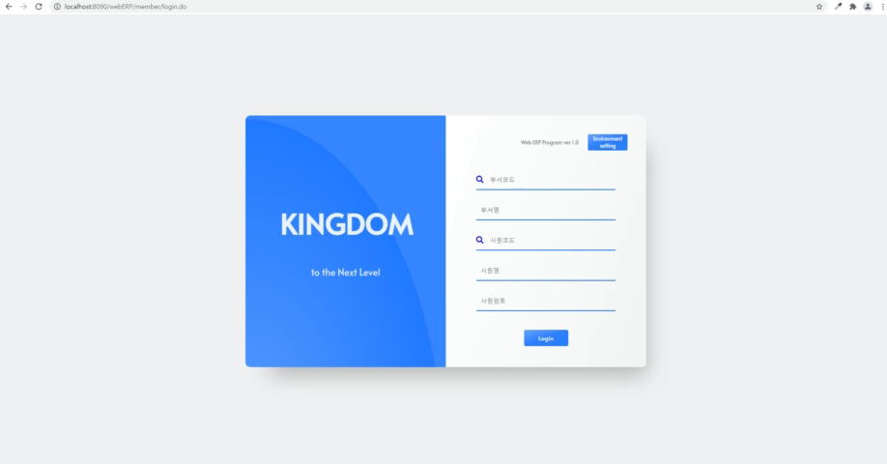
시연 동영상
6

Slide 38
`
기 대 효 과
7
WER ERP Project

Slide 39
기 대 효 과
7
• 구현 되어있는 생산, 물류, 특정 영업, 인사 관리에 대해 사용자가 전사적으로 관리할 수 있는 여건을 제공함
• 어플리케이션이나 윈도우 프로그램을 기반으로 하는 ERP 프로그램에 비해서 가볍고, WEB에서 간단하게 실행 할 수 있음
• WEB 기반임에도 불구하고 기존의 윈도우 기반의 프로그램에 비해 그 기능이 모자라지 않고, 화면 전환 속도는 더 빠른 것을 확인 함
• 생산, 물류에 한정 하지 않고, 인사, 회계 프로세스를 모두 구현한다면 실제 회사에서 사용할 수 있을 정도의 WEB ERP 프로그램이 될 것으로 기대

Slide 40
`
개 선 사 항
8
WER ERP Project

Slide 41
개 선 사 항
8
• 베트남공장을 이용하는 프로세스를 만들려면 DB를 수정해야 함
• 외주프로세스를 구현
• REST 적용이 필요하지만 미 적용 상태
• 도메인이 2개 필요
• 개발자의 입장에서 제작하다 보니 생각하지 못했던 사용자의 편리성을 좀더 고려 해야 함
• 클래스나 기능을 좀 더 간결화 하여 유지보수가 쉽도록 수정 해야 함

Slide 42
감사합니다
WER ERP

